Slide 1
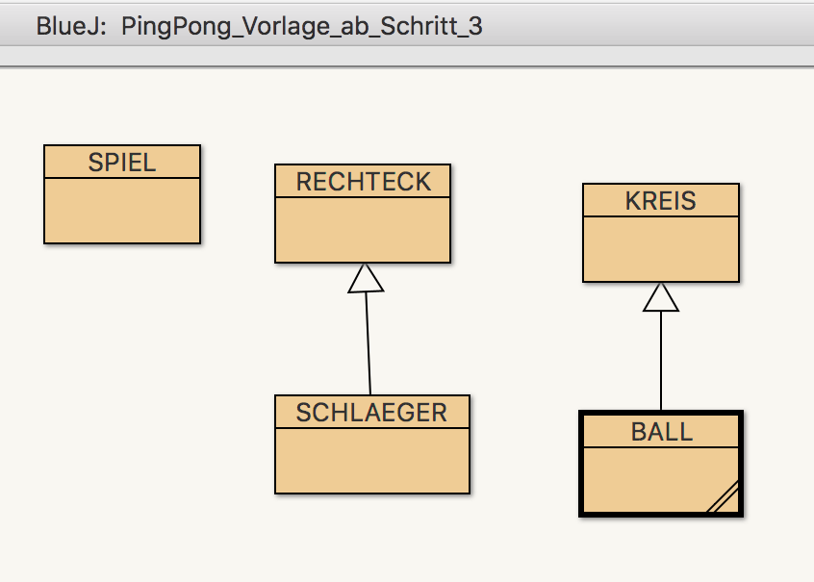
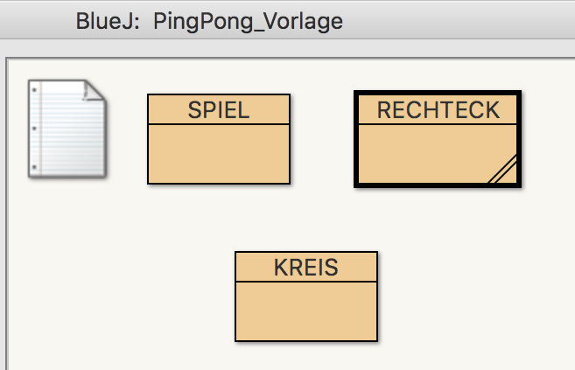
5. Projekt Ping-Pong
Die Schritte 1 und 2 haben wir schon erarbeitet.
Du kannst sie überspringen und als Vorlage
das BlueJ-Projekt
PingPong_Vorlage_ab_Schritt_3 verwenden.
Als Wiederholung sind die Schritte 1 und 2 aber
durchaus sinnvoll.
Beginne in diesem Fall mit der Vorlage
PingPong_Vorlage.

